Slide 1
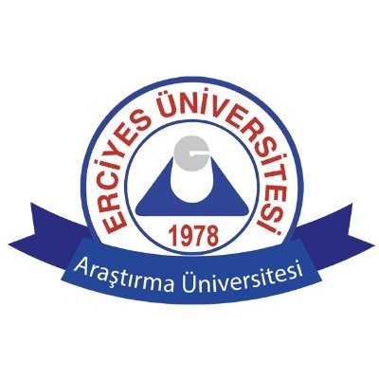
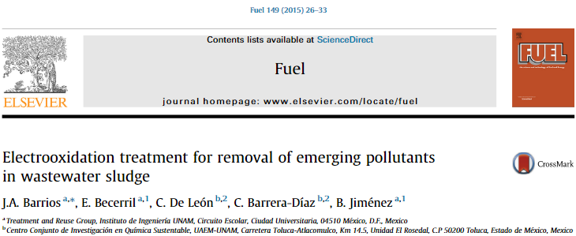
Derya Aksu Demirezen
dademirezen@gmail.com
ÇEM 635
ENDÜSTRİYEL ATIK SU ARITIMINDA ELEKTROOKSİDASYON YÖNTEMLERİ
2019-2020 Güz Dönemi
1

Slide 2
ÖZET
1. Atıksu arıtma tesislerinde oluşan çamurun miktarı ve de yönetimi önemli bir konudur.
2. Çamur içinde ise farklı kirleticiler kalıcı olarak bulunur.
3. Elektrooksidasyon ise kalıcı kirleticilerin gideriminde etkili bir prosestir.
4. Elektrooksidasyon için kullanılan boron kaplı elmas (BDD) elektrotlar, birçok atıksu tipi ve de çamur için uygundur.
5. Bu çalışmada ise Meksika (Toluca) da bulunan endüstriyel atıksu arıtma tesisininin çamuruna elektrooksidasyon uygulaması yapılmıştır.
6. Farklı pH ve akım yoğunluğunda analizler yapılmıştır.
2

Slide 3
ÖZET
7. Elektrooksidasyon sırasında oluşan gaz nedeniyle faz oluşmasına bağlı olarak COD giderimi düşük olmuştur.
8. Uygun karıştırma ile 4,40-(Propane-2,2-diyl)diphenol, Nonylphenol ve 5-chloro-2-(2,4-dichlorophenoxy) phenol giderimi sırasıyla % 73, % 89 ve % 82 oranında olmuştur.
9. Çamur uçucu organikler % 23 ve toplam KOİ ise % 27 oranında gidermiştir.
3

Slide 4
GİRİŞ
Çamur Yönetimi
Atıksu arıtma tesislerindeki çamur arıtımı yapılan su miktarına göre artış göstermektedir
Çamur yönetim maliyetleri de yükselmektedir.
Çamur içinde kalıcı kirleticiler bulunmaktadır.
Kalıcı Kirleticiler (Mikrokirleticiler)
Kişisel bakım ürünleri, ilaçlar, hormonlar, fitalatlar, alev geciktiriciler
Kanalizasyon sistemine karışmaları
Çevreye ve canlılara zararlı
4

Slide 5
GİRİŞ
Endokrin Bozucular
4,40-(Propane-2,2-diyl)diphenol : Plastikler, içecek ve yiyecek kapları, diş macunları
Nonylphenol : Yüzey aktif maddeleri (boya, toz içecekler, deterjanlar vb.)
5-chloro-2-(2,4-dichlorophenoxy) phenol : Deodarent, şampuan, diş macunu, şampuan
Elektrooksidasyon
Organik maddelerin tam olarak mineralizasyonunu sağlar.
Serbest radikaller (°OH) organik maddelere saldırır.
Kullanılan boron kaplı elmas (BDD) anod yüksek stabiliiteye sahiptir.
BDD birçok kalıcı kirleticinin oksidasyonunda etkilidir.
5

Slide 6
DENEYSEL
Atıksu
165 tane endüstriyel üretim yapan fabrikanın bulunduğu yerdeki atıksu arıtma tesisi
- Atıksu arıtma tesisteki prosesler : Kaba ve ince Izgara , Dengeleme Havuzu, Ön Çöktürme, Aktif Çamur, Çöktürme, Çözünmüş Hava Flotasyonu, Dezenfeksiyon, Çamur Kalınlaştırma, Susuzlaştırma ve Yakma
- Örnekler ise atık çamur borusundan alınmıştır. Çamur oranı % 2 – Su Oranı % 98
6

Slide 7
DENEYSEL
Elektrokimyasal Reaktör
- 2 paralel boron kaplı elmas electrotlar
- Herbir elektrot (20.0 cm x 2.5 cm) yüzey alanı of 50 cm²
- Direk akım kaynağı kullanılmış
- Sistemdeki akım 0.5, 1.0, 2.0 A
- Akım yoğunluğu ise 10, 20, and 40 mA cm
7

Slide 8
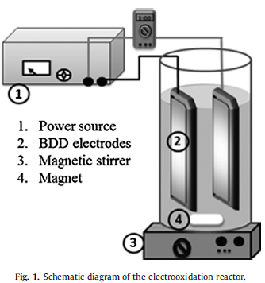
DENEYSEL
8

Slide 9
DENEYSEL
Çözünmüş KOİ
Toplam Katı Madde ve pH
Zeta Potansiyel
GC-MS
Taramalı Elektron Mikroskobu (SEM)
Enerji dağılımlı x-ışını spektroskopisi (EDX)
9

Slide 10
SONUÇ VE TARTIŞMA
Physicochemical characteristics of sludge as collected from wastewater treatment plant.
Parameter Value
pH 7.40
Total solids, % 1.54
Volatile solids, % of total solids 50
Soluble chemical oxygen demand (sCOD), mg L 2420
10

Slide 11
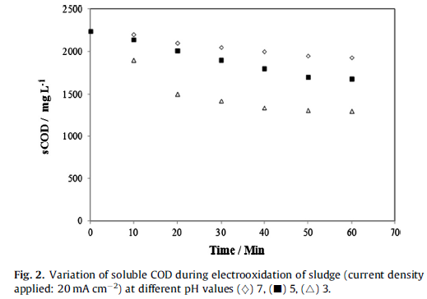
SONUÇ VE TARTIŞMA
KOİ Giderimi – pH Etkisi
- Asidik ortam organik madde oksidasyonunu artırıyor.
- pH 3 , 5 , 7 deki KOİ giderim oranı sırasıyla % 42, % 25 ve % 14 dür.
- pH 3' te ise ilk 30 dak. da % 35 giderim olmuştur.
11

Slide 12
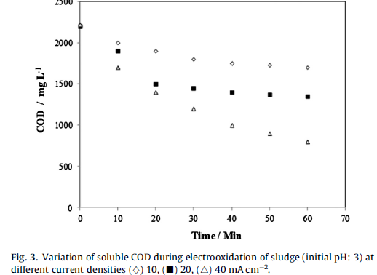
SONUÇ VE TARTIŞMA
KOİ Giderimi – Akım yoğunluğu etkisi
Akım yoğunluğu artırıldığı zaman
çözünmüş KOİ gideriminde ekstra
%31 artış gözlemlenmiştir.
12

Slide 13
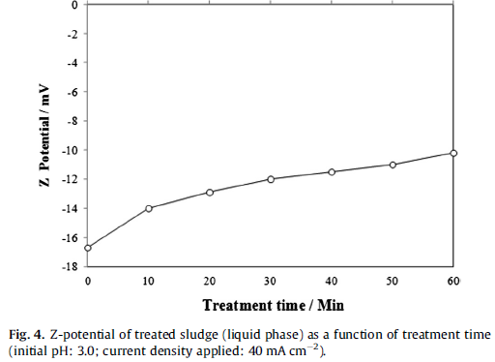
SONUÇ VE TARTIŞMA
Zeta Potansiyeli - Çamur Stabilitesi
İlk başta çamur kolloidal partiküllerin oluşturduğu bir yapıda olduğu; sonrasında ise oksidasyon etkisi ile kolloidal organik maddenin giderimi ile destabilize olduğu görülmektedir.
Çamurun kalitesi artmıştır.
13

Slide 14
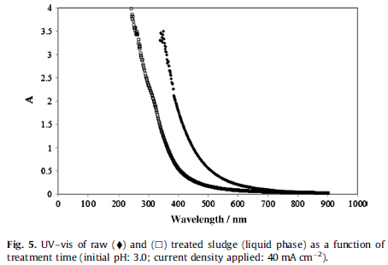
SONUÇ VE TARTIŞMA
Uv-Vis Spektrometre – Renk Giderimi
Oksidasyon sonrası renk giderimi
yüksek çünkü organik madde
parçalanması var.
14

Slide 15
SONUÇ VE TARTIŞMA
Organik Kirletici Parçalanma Mekanizması
Elektrotlardan oluşan °OH radikali ile organik madde (RH) reaksiyona girer. Organik radikal (R°) oluşur. (Denklem 1)
Organik radikal de oksijen ve hidroksil radikali ile reaksiyona girerek oksidasyon ürünleri oluşturur. (Denklem 2 ve 3)
(1)
(2)
(3)
15

Slide 16
SONUÇ VE TARTIŞMA
Çamurdaki Kirleticilerin Giderimi
Elektrooksidasyon esnasında sürekli gaz kabarcıklarının oluşması çamurun faz oluşturmasına sebep olmuştur.
Çözünen organik madde %28 oranında giderilmiştir.
% 23 lük organik madde (uçucu katı olarak) giderilmiştir.
Çamur oksidasyonu özellikle 3 ana organik kirletici (endokrin bozucu) üzerine dikkat çekmektedir.
- 4,40-(propane-2,2-diyl)diphenol (Bisphenol A, BPA)
- Nonylphenol (including isomers),
- 5-chloro-2-(2,4-dichlorophenoxy) phenol (Triclosan, TCS)
16

Slide 17
SONUÇ VE TARTIŞMA
Çamurdaki Kirleticilerin Giderimi
17

Slide 18
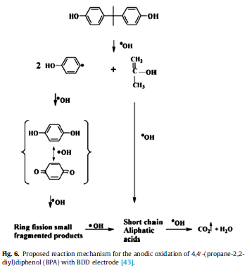
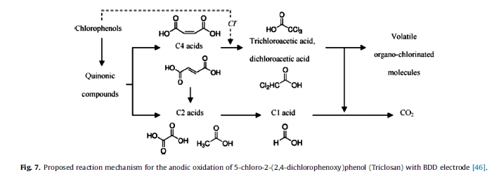
SONUÇ VE TARTIŞMA
Kirleticilerin Parçalanma Mekanizması
Phenol
Isopropylene Alcohol
Catechol
Resorcinol
Hydroqinone
Maleic aceid
Fumaric acid
Oxalic acid
Acetic acid
Formic acid
18

Slide 19
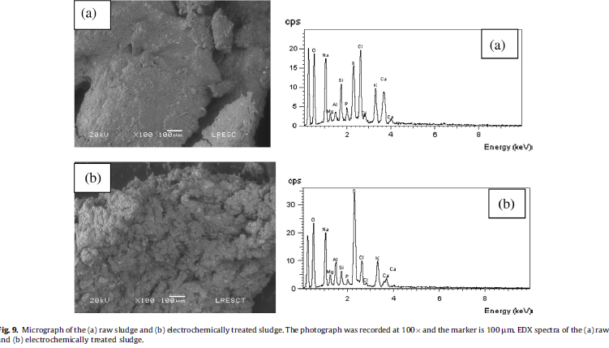
SONUÇ VE TARTIŞMA
SEM – EDX Analizi
19

Slide 20
SONUÇLAR
- İyi karıştırma koşullarında 4,40-(propane-2,2-diyl) diphenol (Bisphenol
A), Nonylphenol ve 5-chloro-2-(2,4-dichlorophenoxy)phenol için % 73 – % 89 aralığında giderim verimi
- Çözünmüş KOİ ve uçucu organik madde giderimi sırasıyla % 56 ve % 23 oranında gideriliyor
- Partikül organik madde konsantrasyonu yüksek olması giderim verimini negatif etkiliyor
- Faz oluşması sebebiyle organik maddenin hidroksil radikali ile yüksek etkileşimi sağlanamıyor
20

